Slide 1
MİRASIMIZ GELECEĞİMİZ - OUR LEGACY OUR FUTURE
Proje Ortaklarının Proje Sürecini Değerlendirmesi
Evaluation of the Project Process with the Project Partners
HAZIRLAYAN
SEVİM HASKAYA

Slide 2
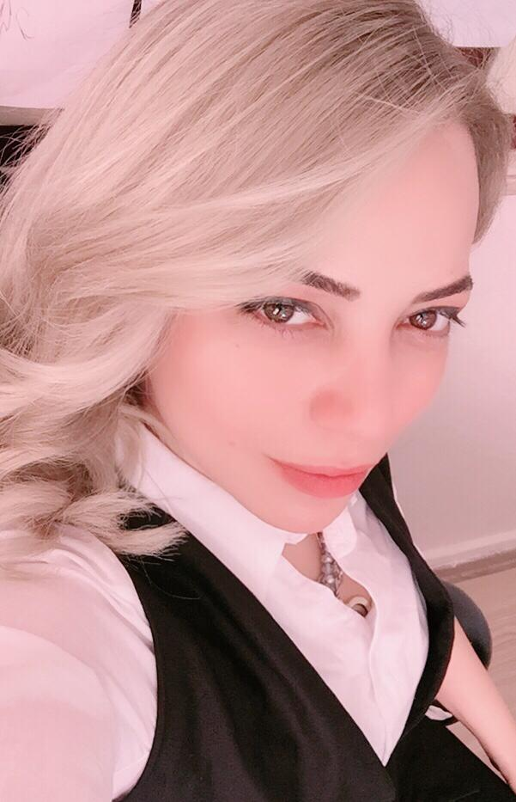
PROJE ORTAĞI
PROJE SÜRECİ
PROJE SONU
Öğrencilerimin eğlenerek öğrendiği bir proje oldu.Kültürel ögeler etkinlikler sayesinde farkındalık yarattı. aralarında işbirliği paylaşım sosyalleşme sürecinde ki öğrencilerime ayrı bir motivasyon kaynağı oldu.Rehber öğretmen olarak çalıştığım okulumda rehberlik te ulaşılmak istenilen bazı hedeflere projemiz sayesinde daha kısa sürede ulaştık.Kendi adıma böyle bir projede yer aldığım için kendimi şanslı hissediyorum
Projemizde 21. yy becerilerine uygun bilişsel becerileri harekete geçiren bir süreç yaşadık; bilginin paylaşımı web2 araçlarının kullanımı, öğrencilerin kültürel ögeleri keşfederek öğrendikleri,dikkat çekici etkinlikler, farklı kültürden öğrencilerle ortak etkinlik sonrasında kültür aktarımı ve benzer bir çok kazanım gerçekleşti. Öğrenciler ve bizler açısından çok verimli bir dönem oldu.
SEVİM HASKAYA
MEHMET SELAHATTİN ÇOLAK İLKOKULU

Slide 3
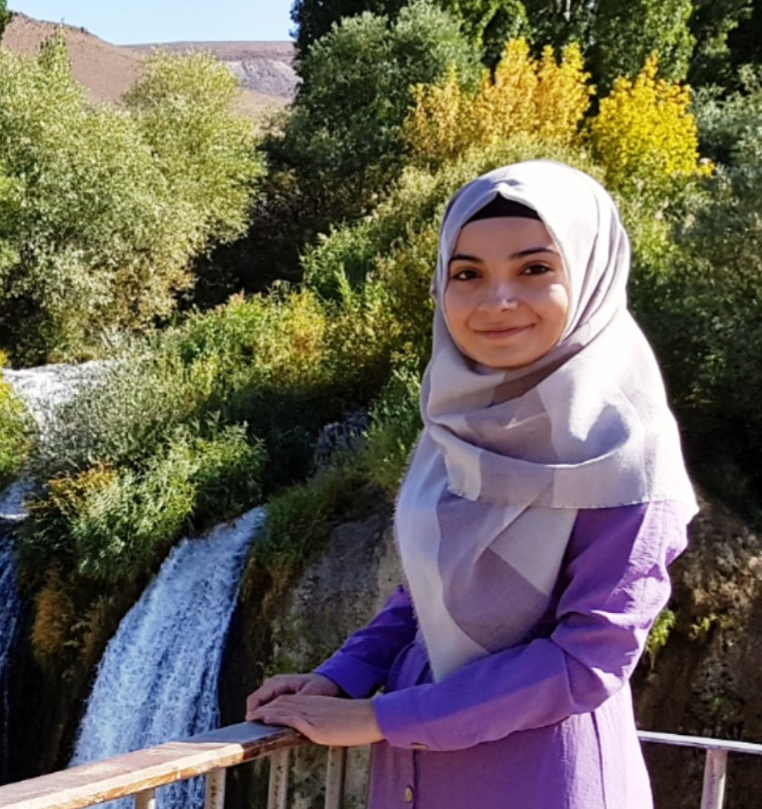
PROJE ORTAĞI
PROJE SÜRECİ
PROJE SONU
2 yıldır devam eden kültür projemizde her zaman öğrenciyi merkeze alarak etkinlikler üretmeye çalıştık. Farklı web2 araçlarını kullanarak, somut materyaller tasarlayarak, kodlama yaparak ve yemek, oyun, şehir gibi birçok kültürel öğeyi tanıtırken öğrencilerin aktif rol alarak ilerlediği bir proje oldu. Hem kendi kültürümüzü tanıyıp tanıtma hem de başka kültürleri tanıma fırsatı yakaladık.
Projemiz çocukların dil gelişimi, yaratıcılık, işbirliği, iletişim, özgüven duygusu gibi birçok becerilerinin gelişmesine katkı sağladı.
Kültürel mirasına sahip çıkmayı, farklı kültürlere saygı duymayı öğrendiler. Eğlenerek ve öğrenerek kültürlerini tanıyıp tanıttılar.
Ortaklarımızla iş birlikçi ürünler ortaya koyduk.
Yapılan etkinlikler ile yoğun bir kültürel birikime sahip olduk. Kültürel harmanın yaşandığı bir proje oldu.
AYŞE KORKUSUZ
SAĞLIK İLKOKULU
ŞANLIURFA

Slide 4
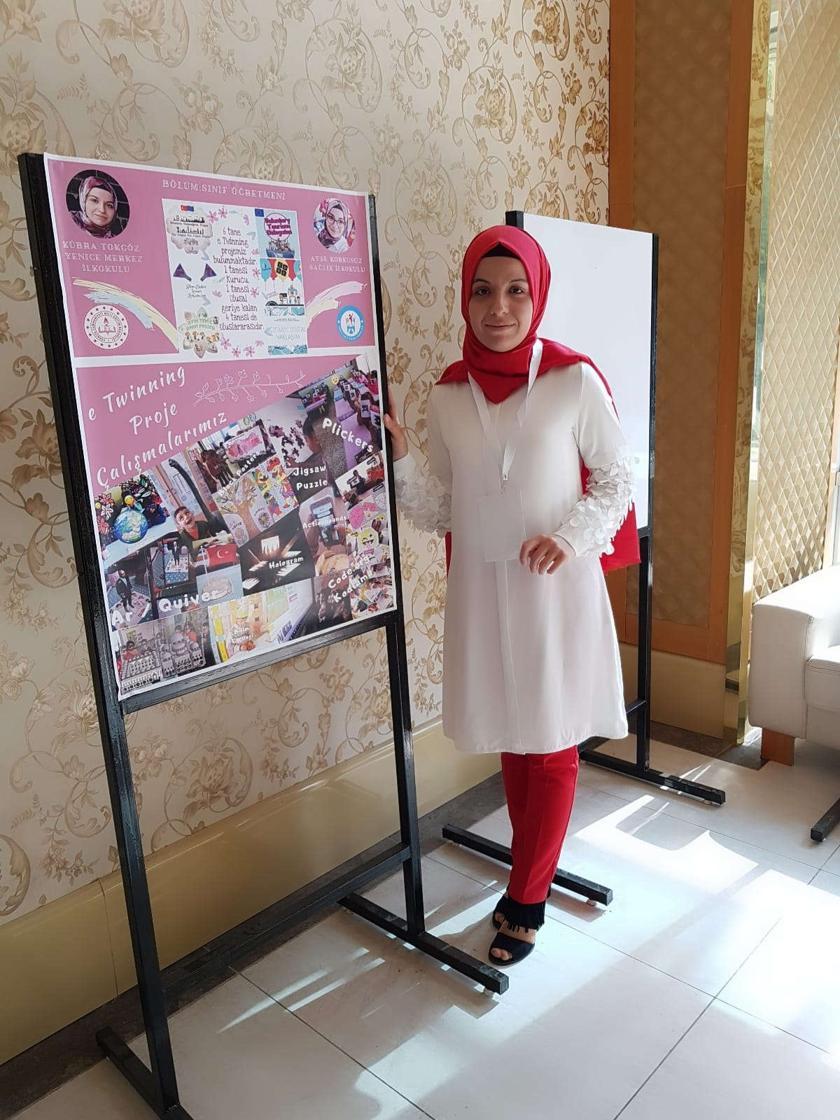
PROJE ORTAĞI
PROJE SÜRECİ
PROJE SONU
Proje sürecinde öğrencilerimiz ile web2 araçlarını aktif kullanarak hem kendi kültürümüzü hem de farklı şehir-ülkede yer alan proje ortaklarımızın kültürlerini tanıdık. Sınıfta bir müze oluşturduk,kültürel yemeğimizi yaptık,oyunlar hazırlayarak eğlenerek öğrendik,sunumlar hazırladık. İş birliği içinde birçok ortak ürün ortaya çıkardık. Keşke hiç bitmese dediğimiz bir proje oldu.
We have become a very good team with our project partners.
Öğrencilerimiz yapılan proje etkinliklerinin sonunda teknolojik araçları aktif kullanabilir hale geldiler. Projemiz ile kendine güvenen,ifade eden,kültürünü tanıyan ve tanıtabilen,yaratıcı,iletişim becerileri yüksek,kodlama yapabilen öğrencilerimiz oldu. Proje ortaklarımızla iş birliği halinde yaptığımız çalışmalar, kültürümüzü ve farklı kültürleri eğlenerek öğrenmemizi sağladı. İyi ki böyle bir proje gerçekleştirmiş.
KÜBRA TOKGÖZ
YENİCE MERKEZ İLKOKULU
ŞANLIURFA

Slide 5
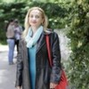
PROJECT PARTNER
PROJECT PROCESS
PROJECT END
We worked very hard with students from several classes in this project, as well as in many others, and first and foresmost, they were very dedicated and thrilled, with something different from classic teaching. Project- based learning, flipped and blended, collaboration among teachers and students, digital, communication, intercultural, linguistic competences are all intellectual outputs that were definitely developed and enhanced throughout the course of all project. The activities were found gripping and enjoyable by our students, and we have received an utterly positive and encouraging feedback by the parents of the students, who were permanently informed, by the other teachers in our school, by headmasters, as well as the local community through processes of dissemination. Reading the log of the project, and assisting along, I firmly believe it is neatly organized, the tasks are suitable for students peculiarities, the worload is appropriate, the impact of its outputs could be tremendous, comprising so many countries, schools, students etc. The general collaboration was only positive, founder, cofounder, partners, students all were eager and willing, polite and respectful in carrying out tasks, implementing suggestions , putting forward suggestions, advice etc.
The human, humanistic and humane resources, results and assessments are only of top quality. That’s why, I sincerely recommend this project for high achievements, and we are firmly determined to promote it and disseminate it further in local media, educational platforms, newspapers and mzgazines, both paper and digital ones in Romania, so that our colleagues could find out and learn from the experiences, results and expertise of the etwinning teachers of the project, and the marvellois works of our dearest students who so passionately put in hard work and commitment in carrying out the aims of it. Student-Centeredness, is the key-feature of this project.
Carmen-Mirela Butaciu,
Liceul Atanasie Marienescu,
Lipova, Romania

Slide 6
PROJE ORTAĞI
PROJE SÜRECİ
PROJE SONU
Projemizde etkinliklerimiz öğrenci merkezli gerçekleşti.Ortaklarımızla iletişim halinde iş birliği içinde çalıştık.
Öğrencilerimiz bir çok Web 2 araçlarını aktif bir şekilde kullandılar.Hem kendi kültürlerini daha yakından tanıma,tanıtma hem de farklı kültürleri tanıma imkanı buldular.Diğer proje ortaklarıyla çok güzel ortak ürünler ortaya koydular.
Bu projede öğrencilerin hem bireysel hem de gruplar halinde çalıştığı,ortak ürünler ortaya çıkardığı,
kendilerini ifade edebildiği güzel bir proje oldu.Aldığımız olumlu yorumlar ve dönüşler bunu gösterdi.Projenin beklenen hedeflerine ulaşmış olduğumuz ve sınıfımla böyle bir proje yer aldığımız için mutluyum.
BURCU HASRA
KIBRIS ŞEHİTLERİ İLKOKULU
İZMİR

Slide 7
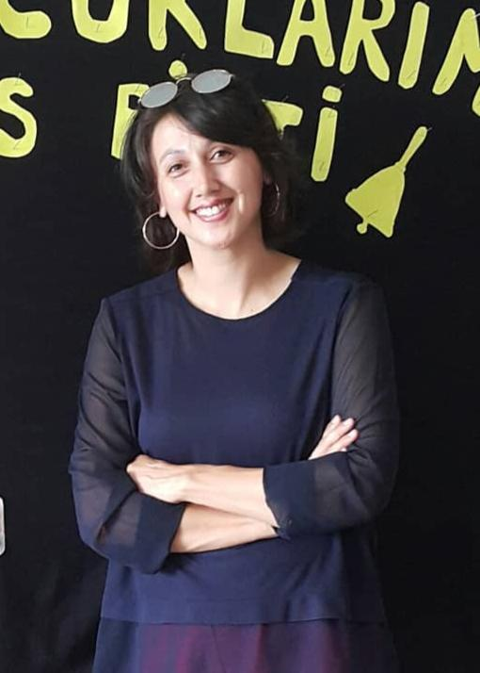
PROJE ORTAĞI
PROJE SÜRECİ
PROJE SONU
Mirasımız Gelecegimiz projesine; kültürel değerlerin öğrenilmesinin ve korunmasının,gelecek kuşaklara aktarılmasının önemini düşünerek dahil olmuştum.Proje içerisinde yaptığımız çalışmalarla öğrencilerimde önce kendi şehrimiz,ülkemiz ve farklı ülkelerdeki ortaklarımız sayesinde dünya kültürünün farklılıklarını ve benzerliklerini anlamalarını sağladık.Farklı Web 2.0 araçları kullanarak eğlenerek öğrendiğimiz keyifli bir süreç geçirdik.Okullar ve öğrenciler arası işbirliğinin her çalışmaya yansıdığı güzel çalışmalar yaptık.
Mirasımız Gelecegimiz öğrencileri merkeze alan,bireysel ve işbirlikçi öğrenmeyi web 2.0 araçları ile zenginlestiren kültürümüz konusunda bilgi birikimi oluşturmamızı saglayan,öğrencilerin kendi kültür serüvenlerini keşfedip,farklı kültürleri tanıdığı ve zenginlestirdiği bir proje oldu.Ögrencilerimde ki gelişmeyi gördükçe iyi ki bu projeye dahil olmuşum diyorum.
Nurgül İNAN
Davut Dörtçelik İlkokulu/BURSA

Slide 8
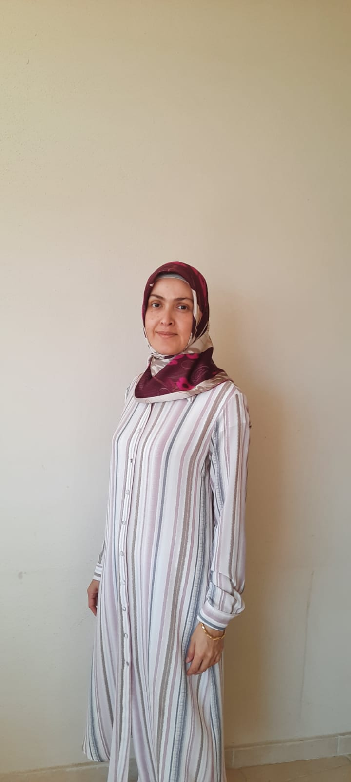
PROJE ORTAĞI
PROJE SÜRECİ
PROJE SONU
Bu projeye kültürel ögelerimizin gelecek kuşaklara aktarımına katkı sağlayacağını düşündüğüm için katıldım.İyiki katılmışım.Öğrencilerim ve ben keyifli bir proje süreci geçirdik.
Özellikle web2 araçlarını öğrencilerin aktif kullanarak sürece dahil olmaları kültürel değerlerimizi kalıcı öğrenmelerini sağladı.
En çok deyimleri canlandırırken ve yöresel yemeğimizi sınıfta yaparken eğlendiklerini gözlemledim.
Faydalı ve keyifli bir proje oldu.
Proje sonunda hem farklı kültürleri tanıma hem de kendi kültürümüz konusunda daha da bilinçli olma kazanımlarını edindik.Okul müfredatımızın hedeflediği bir çok kazanımı ,bu proje sayesinde öğrencilerimize kazandırmış olduk.Bunları çeşitli web2 araçlarını kullanarak ve yaparak yaşayarak öğrenme yoluyla kalıcılığını sağladığımızı düşünüyorum.
Ayşe ÜSTE
İstiklal İlkokulu
OSMANİYE

